Slide 1
中古时期的欧洲
目 录
CONTENT
一、罗马的崩溃
——
二、近代的先声
——西欧王权教会及城市
三、东方的崛起
——拜占庭帝国与俄罗斯

Slide 2
中古时期的欧洲
一、罗马的崩溃
——西欧封建社会的形成

Slide 3
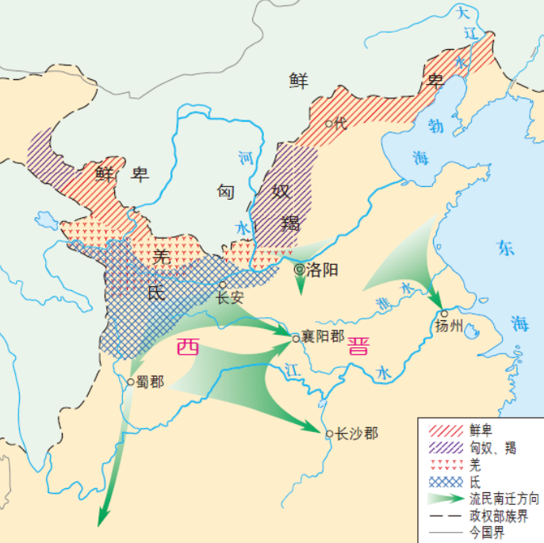
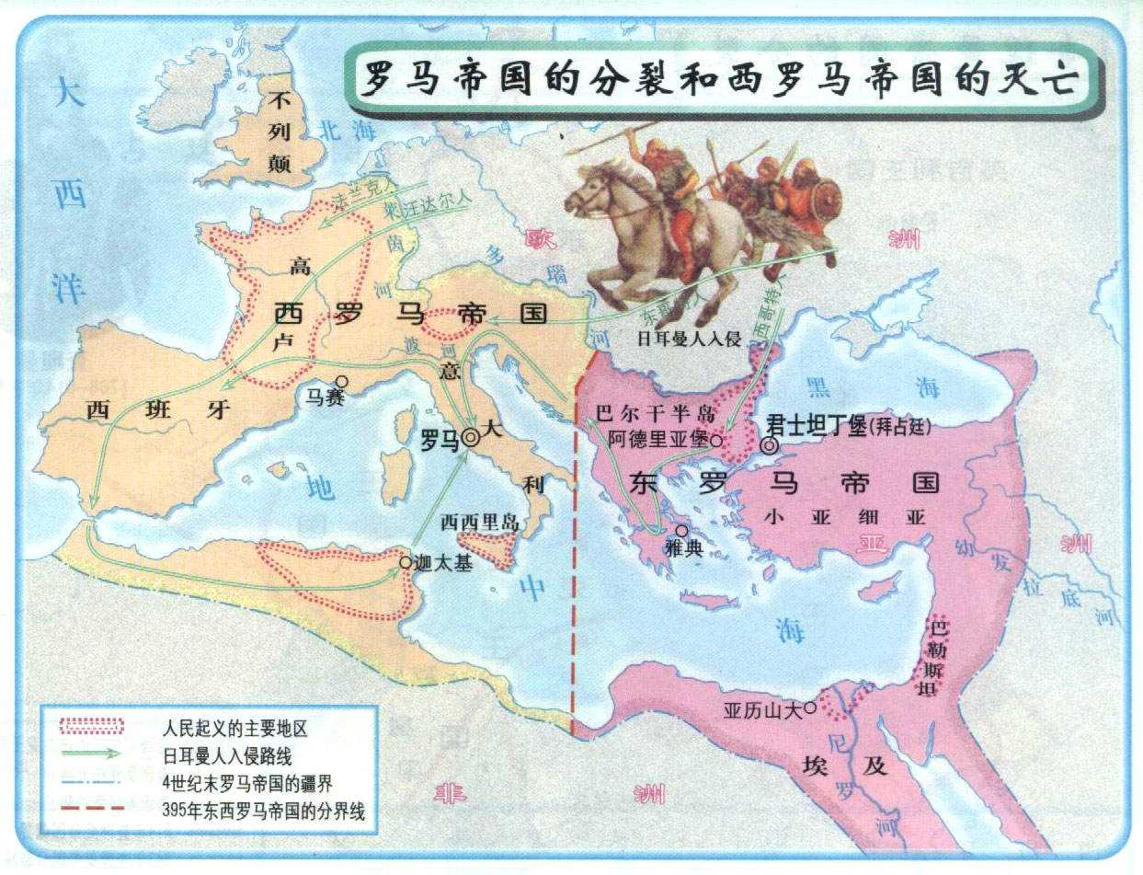
西欧封建社会的形成
（一）形成
思考：根据下图，指出当时时欧亚大陆面临的共同问题是什么？
蛮族入侵

Slide 4
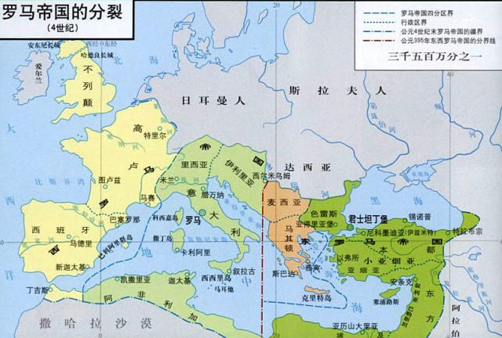
西欧封建社会的形成
（一）形成 1.罗马帝国的崩溃
公元前73年，意大利半岛中部爆发了著名的斯巴达克起义。起义者坚持两年，纵横意大利南北，一度威胁到罗马城。虽然这些起义最后都被镇压，但冲击了奴隶制，深刻影响了罗马历史发展进程。
3世纪之后，官僚体系和职业军队使人民的负担不断加重，边境压力逐渐加大，罗马帝国陷入危机。4世纪末，帝国分裂为东西两部分。5世纪后期，日耳曼人入侵，西罗马帝国灭亡。
5世纪日耳曼人入侵
359年罗马帝国分裂

Slide 5
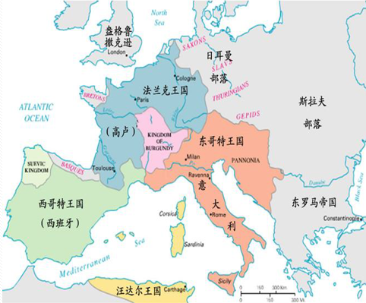
西欧封建社会的形成
（一）形成 2.西欧封建社会产生
在西罗马帝国的废墟上，日耳曼人迁徙后相继建立了一批国家。有法兰克王国、东哥特王国、汪达尔王国、勃艮第王国、苏维汇王国、伦巴德王国、盎格鲁撒克逊等国。
民族大迁徙不是简单的民族住地的变化，而是日耳曼人各部落集团对奴隶制罗马帝国的武力征服。在这种征服的基础上使罗马与日耳曼两种文明、两种制度和两大民族结合起来，逐渐形成了西欧的封建制度。
——朱寰主编《世界上古中古史》下册
请在此输入标题
日耳曼民族大迁移示意图

Slide 6
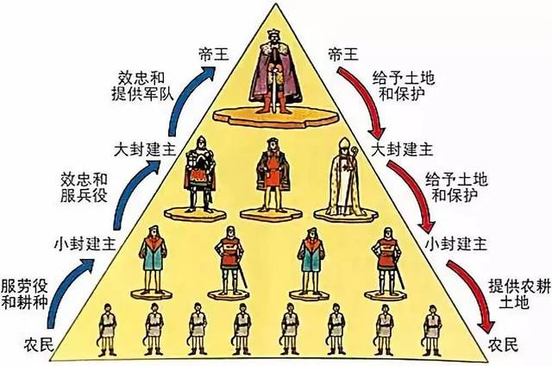
西欧封建社会的形成
（二）基本特征
1.封君封臣制度
(1)建立原因:
材料1：西欧封建等级制度是在西罗马帝国废墟的基础上，罗马文明与日耳曼文明相碰撞、相融合的产物，在征服罗马帝国过程中，日耳曼社会产生了两极分化，原先的部落首领和亲兵逐渐形成贵族，与罗马的大地主构成社会上层，日耳曼人的一般公社成员与罗马的自由民、隶农及奴隶则形成和社会下层。
——朱伟奇《中世纪西欧的封建等级制度及其成因》
材料2：中古西欧初期王权衰落，社会秩序混乱，地方豪强互相斗争，战乱不已，盗匪横行。国王和贵族为维持自己的地位，往往蓄养一批武装家丁，进行自卫或攻击别人。这些武装扈从（叫做封臣）原由主人供给衣食装备，后来渐改为赐给他们一块土地，以其收入作为服军役的费用。这种以服军役为条件终身领有的土地称为“采邑”。
——吴于廑、齐世荣：《世界史·古代史编下卷》，高等教育出版社
①日耳曼文明和罗马传统的融合；
②社会动荡和自然经济的产物。

Slide 7
西欧封建社会的形成
（二）基本特征
1.封君封臣制度
(2)内容:
依据以下4则材料并结合课本，概括封君封臣制度的内容。
材料3：为了应付频繁的战争，宫相查理·马特（714—741年为宫相）尽量增多自己的封臣，并授给他们土地作为采邑，以后封臣取得采邑渐成惯例。……查理曼进一步推行封臣制，越来越多的高级官吏、主教、修院长等也得到采邑，成为国王的封臣。封臣必须效忠于封君的观念日益流行。
材料4：西欧封建主往往同时拥有土地所有权和政治统治权，二者浑然一体，难以区分，统称为领主权。封建主作为领主对其领地（即封地）以内和附近的居民有许多行政司法权力，封建主利用这些权力控制和剥削农民。
——吴于廑、齐世荣：《世界史·古代史编下卷》，高等教育出版社，第六章
材料5：欧洲谚语：“我的附庸的附庸不是我的附庸。”
材料6：“我......效忠我的主人，爱其所爱，仇其所仇。主人凡践履契约，因我委身投附而善待于我，赐我以应得，则我的一言一行，一举一动，必将以他的意志为准则，绝无违背。”
——【美】约翰·巴克勒等著，霍文利等译《西方社会史》上卷

Slide 8
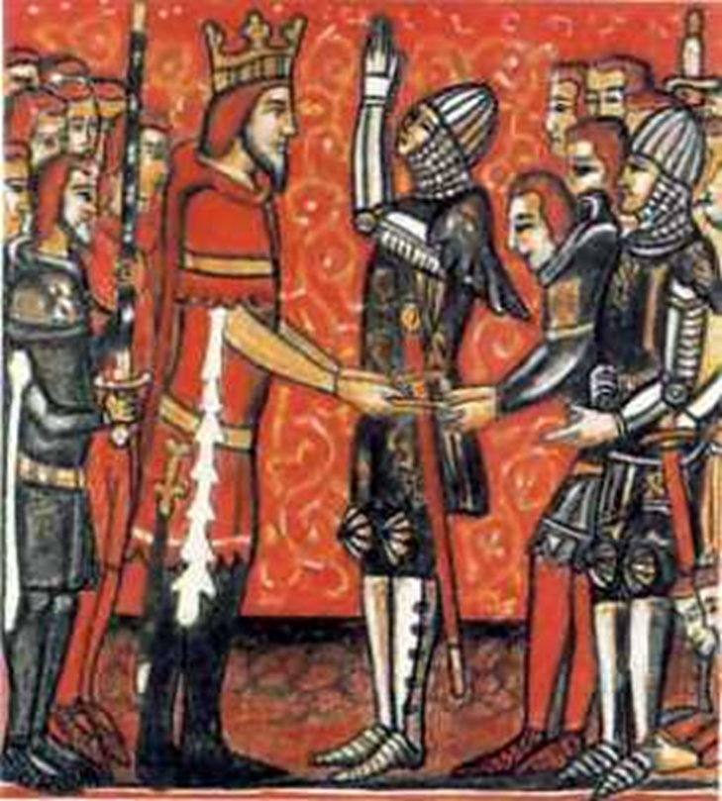
西欧封建社会的形成
（二）基本特征
1.封君封臣制度
(2)内容:
①封君赐予封臣土地，封臣需要服兵役；
②封臣在其领地拥有土地所有权和政治统治权、司法权。
③封臣必须效忠封君；
④封君不能越级管理。
(3)影响:
①国王或皇帝成为名义上最高统治者，给王权加强提供了合法性，孕育统一的力量；
封臣向封君宣誓效忠
②封建主作为领主在各自的领地内独自行使权力，出现了不同程度的分裂割据局面。
8

Slide 9
西欧封建社会的形成
（二）基本特征
1.封君封臣制度
封君封臣制度的建立需要履行一套特定的仪式。9世纪封臣的效忠誓词如下: “我……效忠我的主人，爱其所爱，仇其所仇。主人凡践履契约，因我委身投附而善待于我，赐我以应得，则我的一言一行，一举一动，必将以他的意志为准则，绝无违背。”
——【美】约翰·巴克勒等著，霍文利等译《西方社会史》上卷
封君封臣仅限于互相宣誓的两个个体之间，双方以契约约束了彼此的关系:一方面，封臣不尽义务不得享受权利;另一方面，王侯超权索取，封臣也可以反抗。
——《世界历史读本》
根据材料和所学知识分析封君封臣制度有哪些特征？
（4）特征：以土地为纽带、等级森严、双向权利义务、契约意识、层级间相对独立、王权有限。
9

Slide 10
西欧封建社会的形成
（二）基本特征
1.封君封臣制度
思考：西周分封制和西欧封君封臣制度有怎样的异同？
 |  | 西欧封君封臣制度 | 西周分封制
异 | 分封依据 | 无绝对血缘关系 （以土地为纽带，靠效忠维系） | 血缘关系 （以血缘为纽带，宗法制来维系）
 | 内在关系 | 从属关系只存在于封属的领主和附庸之间 （附庸的附庸，不是我的附庸） | 从属关系贯穿整个体系 (普天之下，莫非王土； 率土之滨，莫非王臣。)
同 |  | （1）都是封建等级秩序,分封双方都具有权利和义务；
 |  | （2）目的都是为了维护统治 ；
 |  | （3）都以土地为联系纽带；
 |  | （4）都容易造成分裂割据局面。
封臣如何经营封地？
10

Slide 11
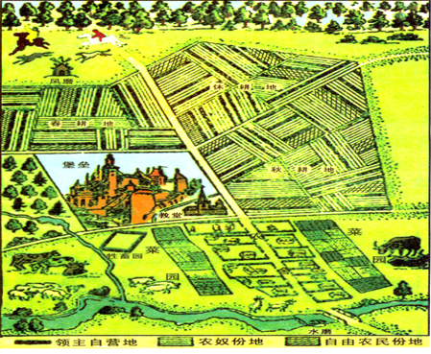
西欧封建社会的形成
（二）基本特征
2.封建庄园
（1）性质：庄园是中古西欧基本的农业经济组织。
从9世纪开始，封地形成一种新的农业经济组织形式逐渐流行开来，这就是封建庄园。大约到11世纪，庄园遍布欧洲各地。自那时起，欧洲绝大多数人口居住在庄园里。
封建庄园采取封建土地所有制跟小农经济相结合的形式，是西欧封建社会的基层经济单位，也是农业生产的基本组织单位。庄园内有公共牧场、草场、林地或池塘，供全体居民使用。庄园内一般自给自足，实行自然经济。
请在此输入标题
西欧中世纪庄园示意图
11

Slide 12
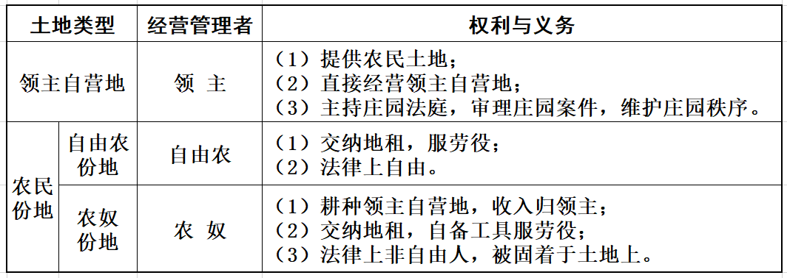
西欧封建社会的形成
（二）基本特征
2.封建庄园
（2）内容：
12

Slide 13
西欧封建社会的形成
（二）基本特征
2.封建庄园
封建主在庄园里建有住宅、教堂、磨坊、马厩、仓库等设施，而且备有耕畜和各种生产工具。有的大庄园还有一些手工业作坊和专职手工业者。庄园生产主要为生产者自家和领主提供生活资料，庄园的产品很少拿出去卖，除非万不得已，庄园很少出去采购。
——孟广林《世界中世纪史》
封建领主不但通过各种地租形态对农民进行剥削，同时也对农民施行“超经济的强制（政治、社会附属）”，有统治、惩罚农民的权力。
——齐思和《西欧中世纪的庄园制度》
根据以上材料和所学知识分析庄园制度有什么特点？
（3）特点：
①经济上：自给自足；
②政治上：主持庄园法庭，维持社会秩序。
13

Slide 14
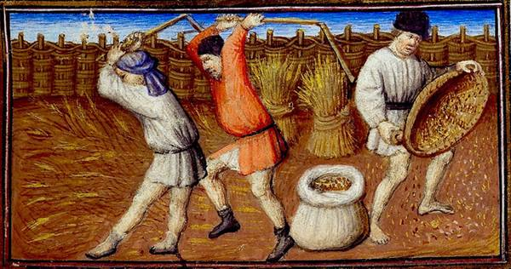
西欧封建社会的形成
（二）基本特征
3.农奴制度
农奴身份为不自由人,人身属于主人,世代相承，理论上可由主人将其随同土地转让。在法律上，农奴在法律上和主人没有平等地位，他们归主人审判，但无权控告主人，国家法庭也不受理农奴案件。农奴不得服军役，亦不得担任教职。
农奴须向主人交纳结婚税（一般为农奴和庄园外的人结婚或比自己身份高的人结婚时交纳）、继承税（农奴死后其子继承财产时交纳）、人头税（农奴外出庄园做工时交纳）等。
另外，农奴还受庄园上各种名目的剥削，最流行的是复活节交鸡蛋，圣诞节交母鸡，以及为使用磨坊、烤面包炉、榨酒器而交纳实物等。
14

Slide 15
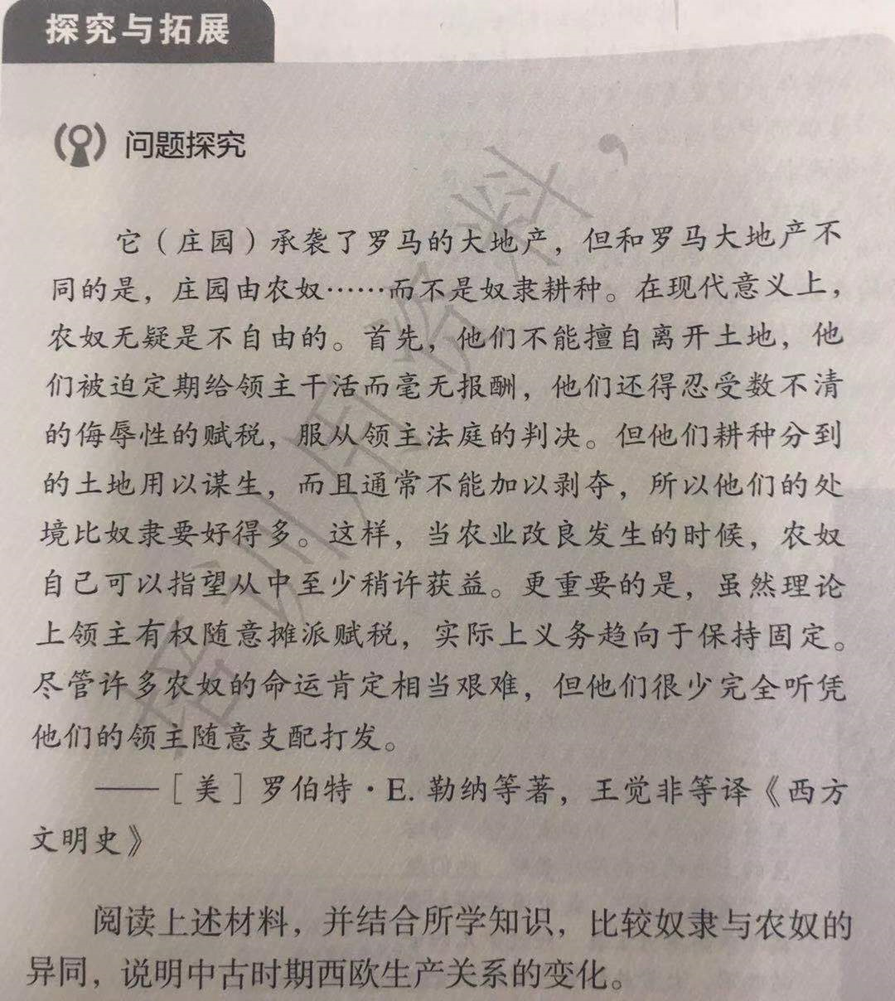
西欧封建社会的形成
（二）基本特征
3.农奴制度
奴隶：在法律上是主人的财产，没有任何权利和自由；所创造的价值（或财富）都归主人，缺乏生产的积极性。
农奴：拥有一定的自由，有自己独立的家庭，富裕农奴甚至可以充当陪审员；义务相对固定，剩余产品归自己支配，劳动积极性较高。
15

Slide 16
中古时期的欧洲
二、近代的先声
——西欧王权教会及城市

Slide 17
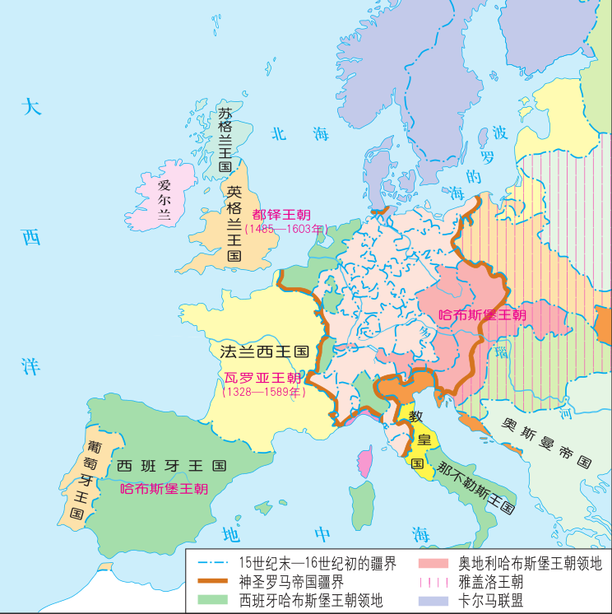
西欧王权教会及城市
（一）王权加强
1.趋势：封建制初期，权力分散，王权软弱；中古中后期，西欧各国王权不同程度的加强。
2.原因：国王作为国家名义上的最高统治者，被视为最高领主，拥有高于一般封臣的权力；社会环境的逐渐稳定，经济增长。
3.表现：
（2）最初法国国王的势力非常小，仅有巴黎到奥尔良的狭长地带，号称“法兰两岛”。法兰西国王借助通婚和征服等手段，击败各地封建主。而且王权获得城市不同程度的支持，12-13世纪王室领地持续扩大。到15世纪晚期，法兰西基本完成统一，王权得到强化。
（1）英格兰国王在与贵族的斗争中强化王权，到15世纪晚期都铎王朝建立后，英格兰逐渐形成较为强大的王权。
（3）15世纪末，在伊比利亚半岛形成的国家有西班牙和葡萄牙。

Slide 18
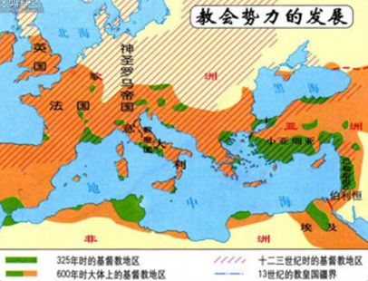
西欧王权教会及城市
（二）基督教会
基督教是对奉耶稣基督为救世主的各教派统称，亦称基督宗教。公元1世纪，发源于罗马的巴勒斯坦省。基督教信仰以耶稣基督为中心，以圣经为蓝本，核心思想是福音。早期基督徒曾受到罗马帝国的10次大迫害，后因信徒不断增加，罗马最终将其定为国教。随着日耳曼人的扩张，天主教在西欧推广开来。
西欧各国在封建制度确立之后，王权并不是始终强大的，当他们为大封建主的割据势力所困扰的时候，教皇则正好趁机大肆攫取世俗国王的权利，凌驾于西欧各国君主之上，成为西欧国际事务的仲裁者。
基督教会势力发展示意图

Slide 19
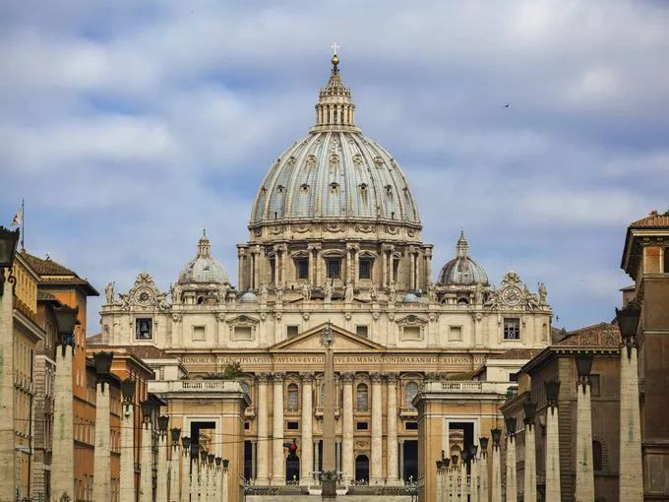
西欧王权教会及城市
（二）基督教会 1.特权：
（1）经济上：拥有大量庄园和广袤土地，并向信徒征收什一税。
天主教会拥有大量庄园和广袤土地，西欧国王为获得教会支持，赏赐给教会大片土地，罗马教皇派出许多隐修士到西班牙、高卢、不列颠和北非等地区布教，广建修道院，扩建庄园，出租土地，鼎盛时期，天主教会占有了欧洲三分之一的土地，成为各国最有势力的封建领主。
公元6世纪开始，教会利用《圣经》中农牧产品的1/10“属于上帝”的说法，向信徒征收什一税。中世纪时，教皇索性宣布信徒可以支付相应的费用来获得救赎，这样教士兜售赎罪券，是西欧中世纪时特有的现象。
罗马·梵蒂冈圣彼得教堂

Slide 20
西欧王权教会及城市
（二）基督教会 1.特权：
（2）政治上：形成了从教皇到各级神职人员的等级制度。
上帝
教阶制亦称“教阶体制”，一般由主教、神父和助祭组成。主教再划分为教皇、红衣主教、首主教、大主教、主教和一般主教等级。教皇的地位是最高的，他拥有最高的立法权和司法权，能够制定或废除教会法规，指定主教，创立教区。 罗马教廷按照这一森严的教阶制度，将西欧的所有基督教组织及神职人员纳入一个巨大且完整的组织体系之中。
教阶制是封建制度的观念形式，直至19世纪封建制度瓦解后，它仍对西欧和中欧各国的社会生活方面有很大影响。
罗马
教皇
红衣主教
大主教
主教
神父
信徒

Slide 21
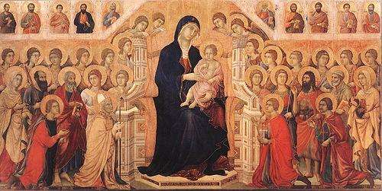
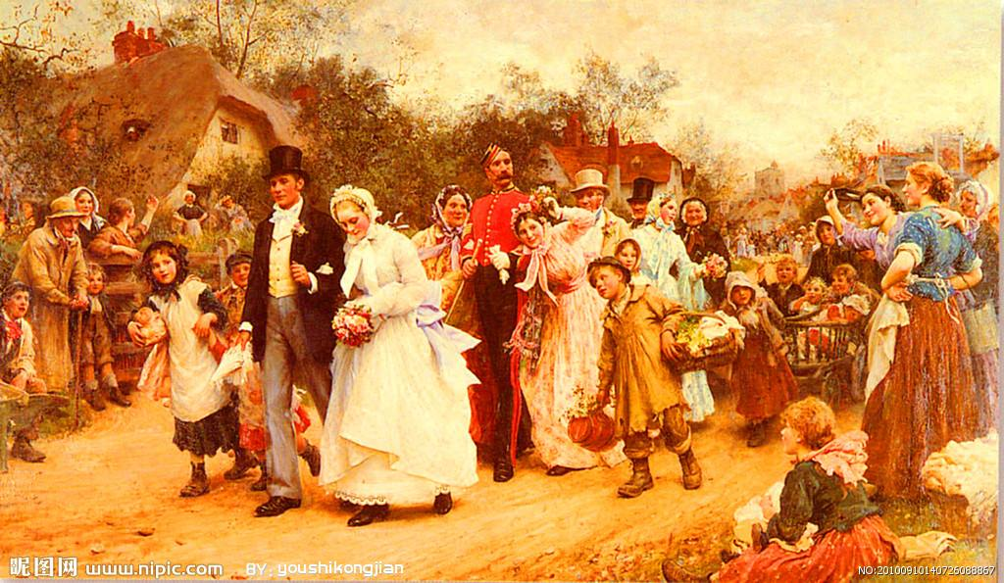
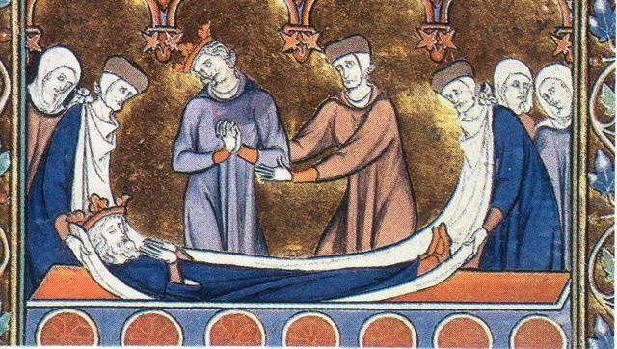
西欧王权教会及城市
（二）基督教会 1.特权：
（3）思想上：整个西欧社会的居民几乎都是基督教徒，教会控制着他们的精神生活，宗教戒律严重束缚了人性的发展。
出生后首先在神父
的主持下接受洗礼
结婚时在教堂
由神父主持婚礼
葬礼在教堂举行，并直
接埋入教堂附属的墓地

Slide 22
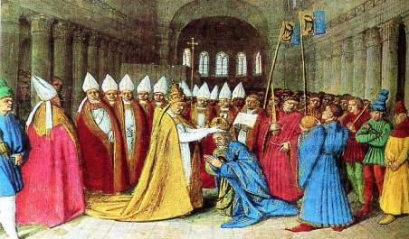
西欧王权教会及城市
（二）基督教会 1.特权：
2.地位：教会利用强大的经济力量和宗教势力，在西欧社会占据举足轻重的地位。
欧洲所有的皇帝都由需要教皇加冕以得到上帝的认可，直到拿破仑时期，这一传统还在延续。
中古西欧封建社会是二元社会，以国王为代表的王权和与以基督教教会为代表的教权互相依存，共同维护封建秩序。当时教权高于王权，王权与教权既依存又斗争，形成了教会和世俗政权并立的格局。
查理大帝加冕图

Slide 23
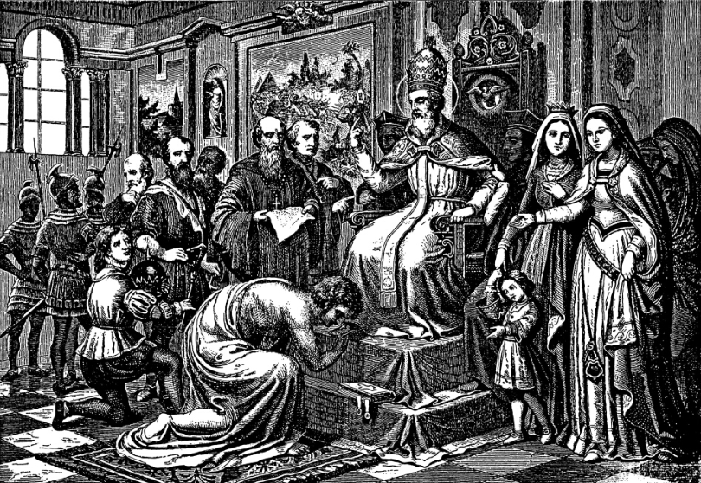
西欧王权教会及城市
（二）基督教会 1.特权： 2.地位：
教皇权力好比太阳，国王权力犹如月亮，它的光是向太阳借来的。
——教皇英诺森三世
德皇亨利四世在同罗马教皇的斗争中失利，被教皇开除教籍，国内诸侯乘机反叛。1075年1月，年仅26岁的亨利四世带着他的妻子和孩子，前往意大利北部的卡诺莎城堡，站在满地白雪的卡诺莎城堡的院子里。根据惯例，年轻的德皇赤足披毡站在寒冷的雪地里苦苦恳请教皇接见，并原谅他这个认了罪的人。而格里高利七世这位出身低微的手工匠的儿子，硬是让高贵的德皇在室外整整等了三天，直到使其受尽了精神上的侮辱后才出来恩赐给这位忏悔者一个赦罪的吻，史称“卡诺莎觐见”，又称“卡诺莎之辱” 。
教权凌驾于王权之上
卡诺莎之辱

Slide 24
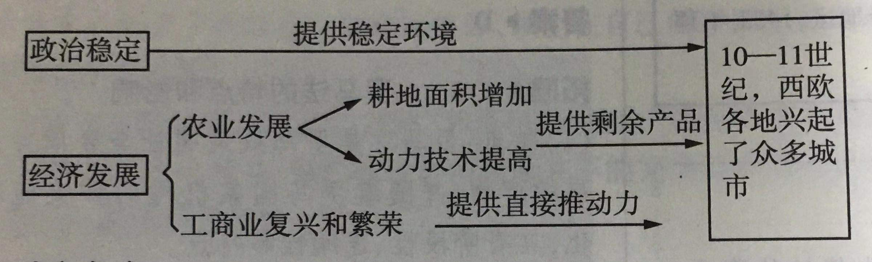
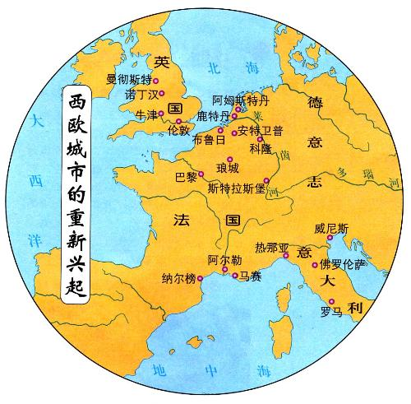
西欧王权教会及城市
（三）城市兴起
那些以手工业和商业为中心的城市发展更快。意大利、法兰西、英格兰、德意志等，都出现了许多著名的城市。城市的规模很小，人口数量般不超过5000人。13世纪时，英格兰最大的城市伦敦只有4万人左右，像法兰西的巴黎意大利的米兰、威尼斯等拥有超过5万人口的城市屈指可数。
1.原因：
2.概况：10—11世纪，西欧各地兴起了众多城市。位于封建主的土地上,主要居民是手工业者和商人,以工商业为基本谋生手段,受到封建主的压迫。

Slide 25
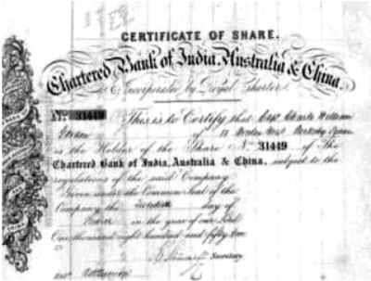
西欧王权教会及城市
（三）城市兴起
3.城市自治：
（1）原因：封建主用对待农奴的方式对待市民，对市民的生产和经营造成影响。
（2）形式：通过与封建主谈判，或以金钱赎买，或武装暴动。
（3）结果：赢得一定的自治权。
（4）影响：有利于城市经济的发展；促进了教育的发展和人才的培养；一定程度上瓦解着封建制度、促进国王的统一事业，推动社会转型（城市成为较早踏上民主宪政道路的实践者）。
13世纪，西欧许多城市取得了一定程度的自由与特权，成为自由城市。在这样的城市里，市民是自由人，享有财产权，领主不得非法剥夺市民的财产，不得向市民任意征税。部分城市还有权选举市长、市政官员，设立城市法庭，成为自治城市。
国王颁发的城市特许状

Slide 26
中古时期的欧洲
三、东方的崛起
——拜占庭帝国与俄罗斯

Slide 27
拜占庭帝国与俄罗斯
（一）拜占庭帝国的兴衰
1.帝国的建立：
西罗马帝国灭亡后，东罗马帝国继续发展。因帝国首都君士坦丁堡为古希腊殖民城邦拜占庭旧址，故称拜占庭帝国。
材料1:395年1月17日，狄奥多西一世去世。皇位由其子霍诺留和阿卡迪乌斯共同继承，他们分别统治帝国的西部和东部。从此，东罗马帝国的历史顺理成章地开始了。这段历史如同历史书籍提到的被冠之以“罗马人的”，或者被称作“拜占庭”的……东部帝国的历史一开始就表现出既新又旧的特点。
----[法]罗伯特・福西耶主编:《剑桥插图中世纪史(350950年)》陈志强、崔艳
红、郭云艳等译，104页，济南:山东画报出版社，2006
材料2：“6世纪的查士丁尼时代是拜占庭历史上的第一黄金时代，基本上也是拜占庭文明基本成型之时。”“9至11世纪，是拜占庭帝国历史上最繁荣的时期，被称为拜占庭发展史上的第二个黄金时期。”“从公元11世纪到1453年是拜占庭帝国的衰落时期。”
---杨龙:《浅析拜占庭文明的特点和影响》，载《内蒙古农业大学学报》，2010年第5期

Slide 28
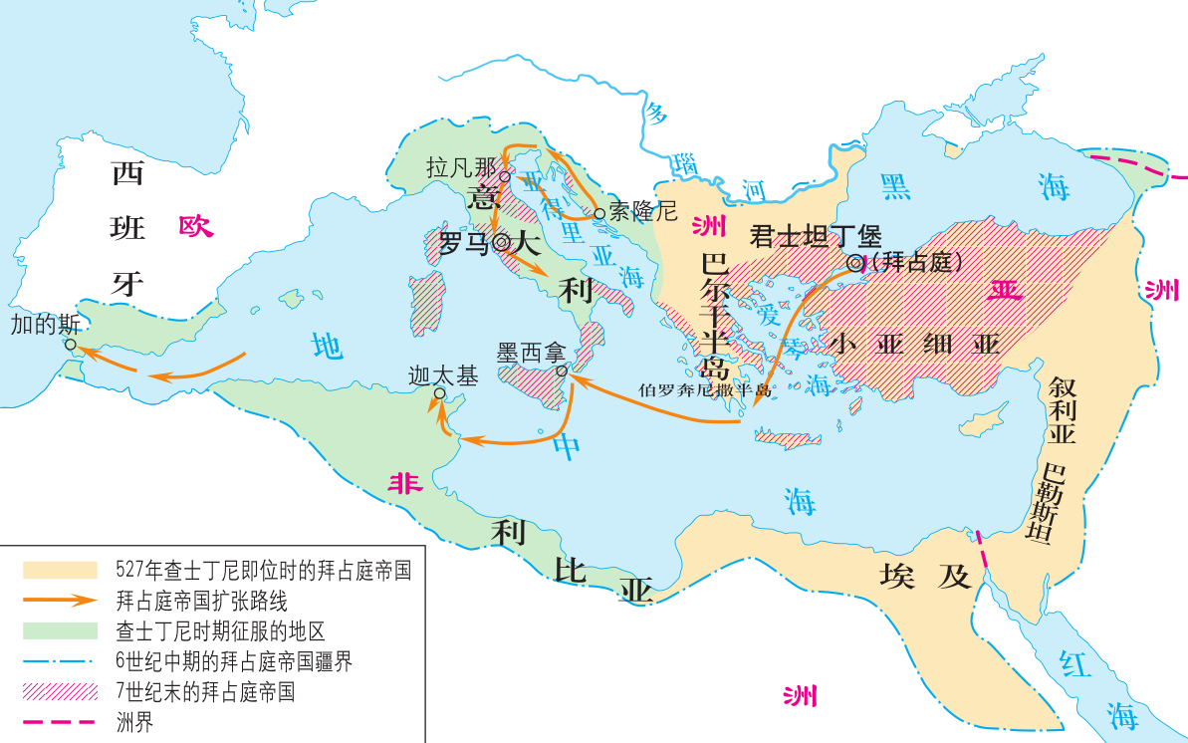
拜占庭帝国与俄罗斯
（一）拜占庭帝国的兴衰
6—7世纪的拜占庭帝国
2.帝国的兴盛
（1）经济：帝国境内工商业发达，都城君士坦丁堡是当时欧洲最大最重要的城市，成为沟通东西方的桥梁。
材料：正是由于拜占庭传教士的努カ，斯拉夫人不仅接受了东正教信仰，而且接受了由拜占庭人创造的文字，从此奠定定了斯拉夫文化发展的基础，开始了斯拉夫人文明化的进程。拜占庭文化在东欧的传播具有深远的意义，不仅使斯拉夫人世界得到文化启蒙，加速了斯拉夫人各民族国家的形成和发展，而且逐步形成了以君士坦丁堡为中心的东正教世界，奠定了近现代东欧文化区域的基本格局。
----陈志强:《拜占庭帝国通史》，322页，上海:上海社会科学院出版社，2013
（2）政治：6世纪查士丁尼在位时，拜占庭一度扩张，先后占领北非和意大利等地；罗马法体系化。
（3）思想：促成了东正教世界的形成，奠定了近现代东欧文化区域的基本格局。

Slide 29
拜占庭帝国与俄罗斯
（一）拜占庭帝国的兴衰
知识拓展:罗马法的发展与完善
三个阶段 | 发展原因 | 作 用
习惯法—成文法 （BC5世纪）
公民法—万民法 （BC3—AD3世纪） | 。
民法大全 （AD6世纪）
贵族解释习惯法的随意性；
平民反对贵族的斗争。
限制了贵族对法律的随意解释；平民利益得到一定保护。
商品经济发展；
疆域扩大政治统治需要。
巩固了帝国统治，
促进了帝国繁荣。
之前法学繁杂，多有冲突，使用不便，查士丁尼主持，法学家编纂。
罗马法系统化和法典
化， 体系最终完成。

Slide 30
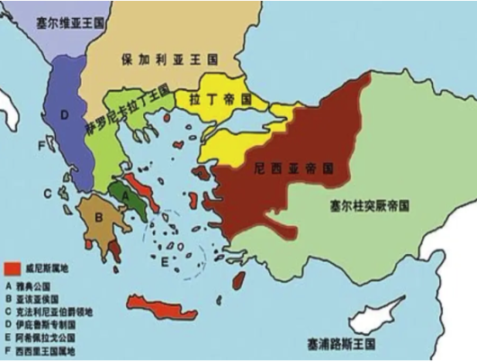
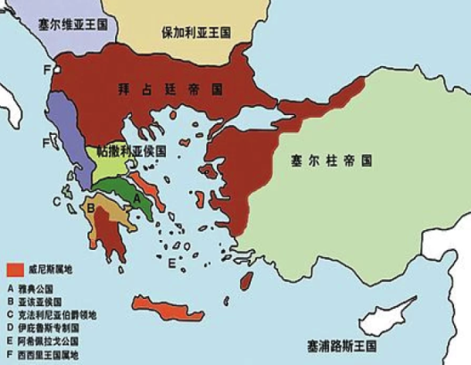
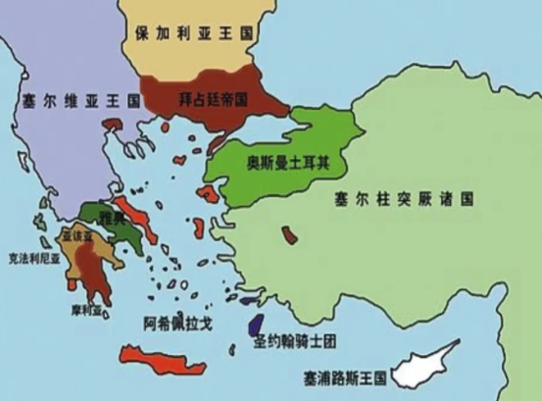
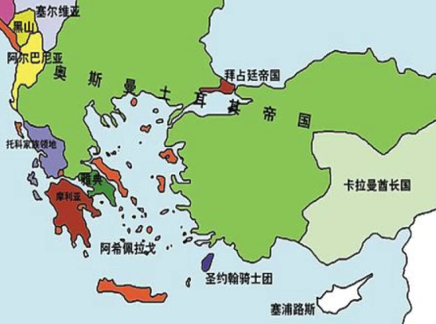
拜占庭帝国与俄罗斯
（一）拜占庭帝国的兴衰
3.帝国衰亡
9世纪之后
1453年
7世纪中后期
13世纪初
拜占庭帝国又面临外部多个军事势力的进攻，帝国版图不断被蚕食，11世纪时仅剩希腊半岛和爱琴海地区。
14世纪初，拜占庭帝国受到新崛起的奥斯曼土耳其人的不断进攻。1453年，拜占庭帝国最终灭亡。
6世纪中期之后
阿拉伯人不断进攻拜占庭帝国，占领了从叙利亚到北非的大片土地。
西欧封建主组建十字军东征，占领了君士坦丁堡和拜占庭的大部分领土。
由于游牧部族冲击和内部矛盾，帝国陷入混乱。
1205年
1265年
1355年
1444年

Slide 31
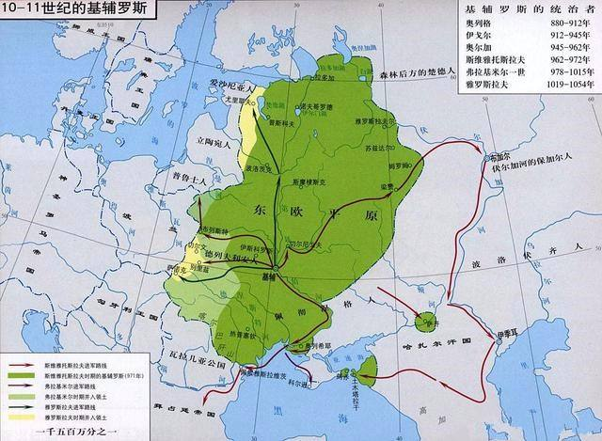
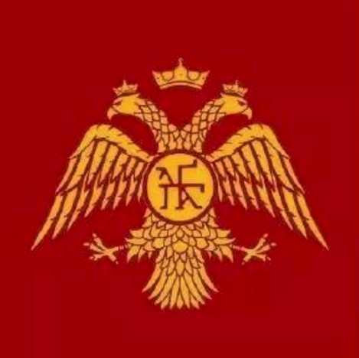
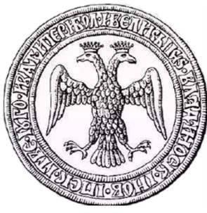
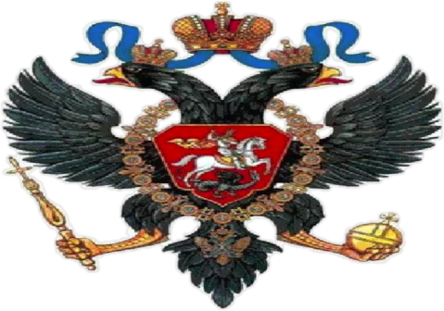
拜占庭帝国与俄罗斯
（二）俄罗斯帝国
1.兴起：
俄罗斯发端于9世纪建立的基辅罗斯，由北方的瓦兰吉亚人与正处于从原始社会向阶级社会过渡的斯拉夫人结合建立而成，国家制度和宗教信仰深受拜占庭影响。
基辅罗斯
拜占庭帝国纹章
莫斯科大公印章
俄罗斯国徽

Slide 32
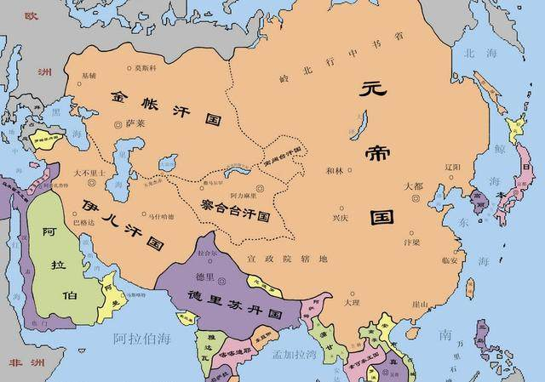
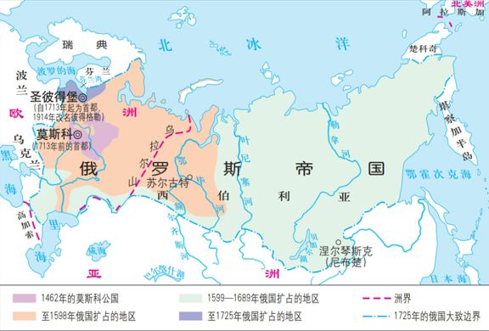
拜占庭帝国与俄罗斯
（二）俄罗斯帝国
2.发展历程：
伊凡四世加冕沙皇，推行一系列强化中央集权的措施，继续扩张。
被蒙古征服，成为金帐汗国的臣属。
9
世纪
16世纪初
17世纪末
汗国臣属
伊凡四世
基辅罗斯
13世纪中期
莫斯科公国
1547
地跨欧亚
俄罗斯发端于此，深受拜占庭帝国的影响。
在反击蒙古统治过程中逐渐兴起，而后建立起以莫斯科为中心的统一国家。
已将疆界推进到太平洋，成为地跨欧亚两洲的庞大帝国。
Notes:
1480年，蒙古联合立陶宛进攻莫斯科公国未果，被迫撤退，莫斯科公国赢得完全独立。
1547年，伊凡四世正式加冕为沙皇，莫斯科公国变成沙皇俄国。历史上第一位沙皇。

Slide 33
中古时期的欧洲
知识拓展：中西方封建社会的对比
项目 | 西欧封建社会 | 中国封建社会
时间跨度 | 约5世纪——1453年 | 公元前475年——1840年
形成背景 | 希腊罗马文明，日耳曼民族，基督教影响 | 小农经济，地大物博，法家思想
政治制度 | 封君封臣制度 | 专制主义中央集权制
阶级矛盾 | 领主与农奴 | 地主与农民
经济制度 | 庄园制 | 土地私有，小农经济为主
城市发展 | 自治传统，起步较晚 | 无自治权，类型多，发展早
思想文化 | 基督教垄断文化 | 儒家思想占主流

Slide 34


中古时期的欧洲
仙桃中学高一历史组
谢谢聆听！
THANK YOU FOR WATCHING！

